Slide 1
第10章 算法设计技术
1
介绍通用的算法设计模式
贪婪法
分治法
动态规划
随机算法
回溯法

Slide 2
分治法
分治法的思想
  分：递归解决若干个较小的问题
  治：从子问题的答案中形成原始问题的解
分治法的的算法至少有两个递归调用
已见过的分治法算法：归并排序，快速排序，树的遍历
分治法实例：
  最近点问题
  数学计算问题

Slide 3
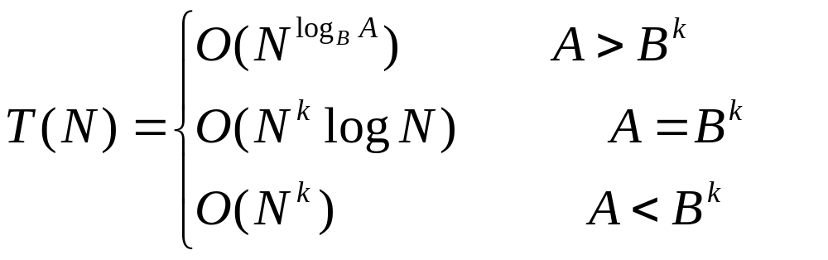
分治法
分而治之法的思想
  分：递归解决若干个较小的问题
  治：从子问题的答案中形成原始问题的解
分治法的的算法至少有两个递归调用
已见过的分治法算法：归并排序，快速排序，树的遍历
分治法的时间复杂性：分的时间加上治的时间，假设分为A个子问题，每个子问题规模为N/B，问题分解的时间为O(N^{k}) ，即：T(N) = AT(N/B) + O(N^{k}) ，可解得

Slide 4
分治法实例
最近点问题
数学计算问题

Slide 5
最近点问题
在二维平面上有N个点，试找出距离最短的两个点。
蛮力算法：计算两两之间的距离，从中找出最小的一个。N个点有N（N-1）/2对距离，因此时间复杂度为O(N²)

Slide 6
分治法解法
将所有的点按x值排序。取一个合适的x值，把所有点分成两半P_{L}和P_{R}。距离最近的两个点可能出现在P_{L}中(d_{L})，也可能出现在P_{R}(d_{R})中，也可能一个点在P_{L}，一个点在P_{R}(d_{C})
d_{L}和d_{R}可用递归得到
d_{C}的计算：
  设δ=min(d_{L},d_{R})
  如果d_{C}比δ大，则没必要计算。因此用于计算d_{C}的点必须落在分界线± δ的范围内，计算此范围中点对的距离中的最小值

Slide 7
d_{L}
d_{R}
d_{C}
δ
δ

Slide 8
优化
在最坏的情况下，所有的点都落在分界线δ以内。但此时不一定要计算所有点对的距离。只要两点的y坐标大于δ，这两点之间的距离也不用算了。
假设该区间中的点按y坐标排序，则可得下列算法

Slide 9
for( i = 0; i < numPointsInStrip; i++ )
for( j = i + 1; j < numPointsInStrip; j++ )
if( p_{i} and p_{j}'s y-coordinates differ >= δ )
break; // Go to next p_{i.}
else
if( dist(p_{i}, p_{j}) < δ)
δ = dist(p_{i}, p_{j});

Slide 10
分治法实例
最近点问题
数学计算问题

Slide 11
数学计算问题
设X和Y是两个N位的整数，假如一位乘法花费一个单位时间，那么计算 X*Y 的时间复杂性为O(N²)
分治法计算
  将X和Y均分成两半，分别称为X_{L}，X_{R}，Y_{L}，Y_{R}。则 X = X_{L}10^{N/2}+X_{R}， Y = Y_{L}10^{N/2}+Y_{R}。那么，XY=X_{L}Y_{L}10^{N}+(X_{L}Y_{R}+X_{R}Y_{L}) 10^{N/2}+X_{R}Y_{R}
  时间复杂度：T(N) = 4T(N/2) + O(N) =O(N²)

Slide 12
进一步改进
上述算法的问题是需要太多次（4次）的递归调用。如果能减少递归调用，则能提高时间性能
注意：X_{L}Y_{R}+X_{R}Y_{L} = (X_{L} – X_{R})(Y_{R} – Y_{L}) + X_{L}Y_{L} + X_{R}Y_{R}
代入前式，XY=X_{L}Y_{L}10^{N}+(X_{L}Y_{R}+X_{R}Y_{L}) 10^{N/2}+X_{R}Y_{R}=
X_{L}Y_{L}10^{N}+((X_{L} – X_{R})(Y_{R} – Y_{L}) + X_{L}Y_{L} + X_{R}Y_{R} ) 10^{N/2}+X_{R}Y_{R}
可见只需3次递归调用
时间复杂性：

Slide 13
第10章 算法设计技术
介绍通用的算法设计模式
贪婪法
分治法
动态规划
随机算法
回溯法

Slide 14
动态规划问题中的术语
阶段：
把所给求解问题的过程恰当地分成若干个相互联系的阶段，以便于求解，过程不同，阶段数就可能不同。
状态：
状态表示每个阶段开始面临的条件，例如某阶段的出发位置，它既是该阶段某路的起点，同时又是前一阶段某支路的终点。
无后效性：
我们要求状态具有下面的性质：如果给定某一阶段的状态，则在这一阶段以后过程的发展不受这阶段以前各段状态的影响。
决策：
一个阶段的状态给定以后，从该状态演变到下一阶段某个状态的一种选择（行动）称为决策。在每个阶段选择决策时只需考虑当前的状态而无须考虑过程的历史 。

Slide 15
动态规划问题中的基本概念
一个最优化策略具有这样的性质，不论过去状态和决策如何，对前面的决策所形成的状态而言，余下的部分决策必须构成最优策略
把原问题转换成规模更小的子问题时，原问题最优的充要条件是当且仅当子问题最优
一个问题可以用动态规划求解的条件是该问题具有最优子结构

Slide 16
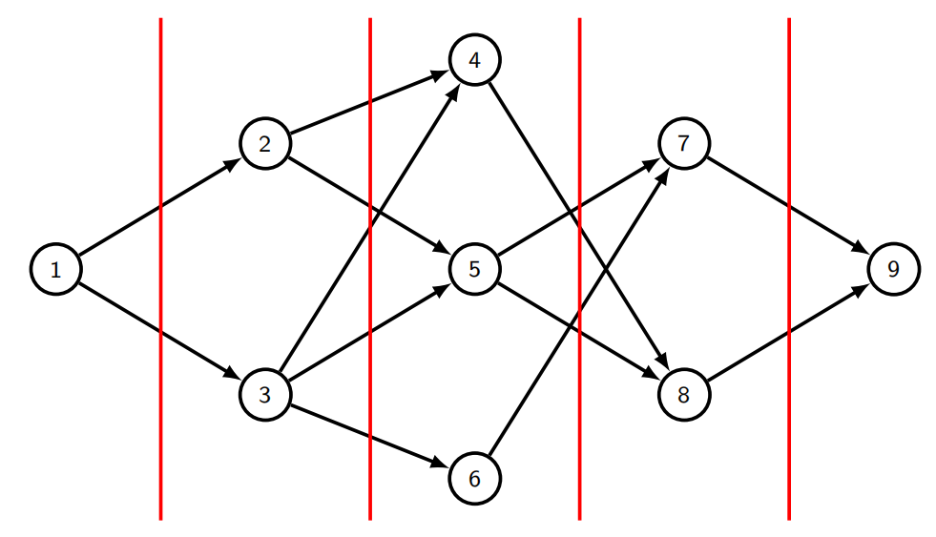
动态规划问题中的基本概念
若 1-3-5-8-9是1到 9 的最短路径，则 1-3-5-8 是 1 到 8 的最短路径，1-3-5 是1到 5的最短路径
阶段1
阶段2
阶段3
阶段4
阶段5

Slide 17
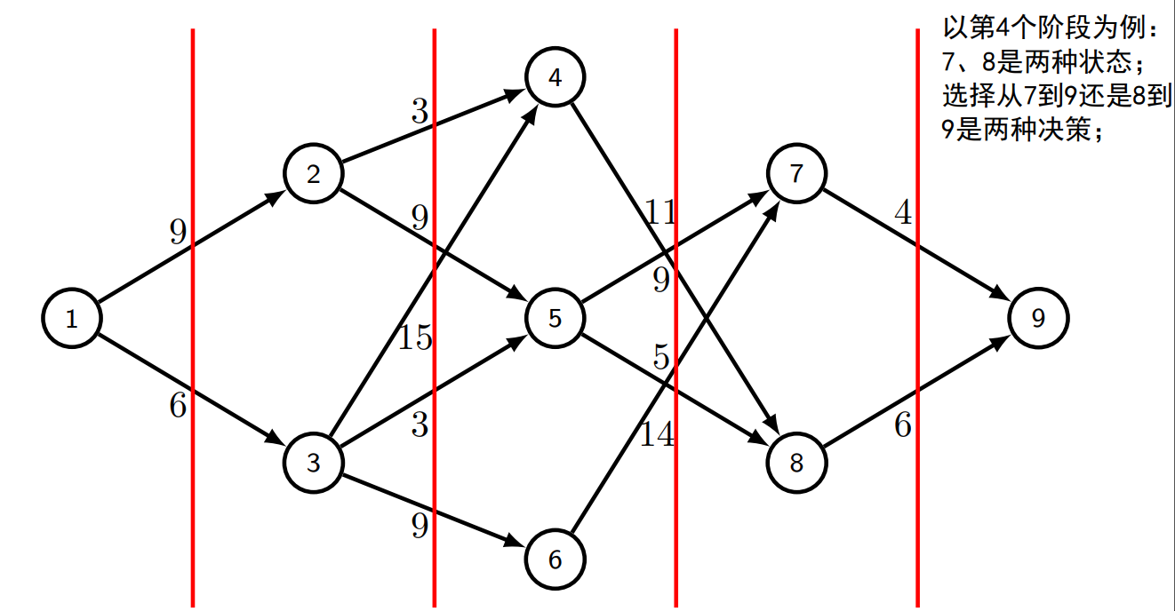
动态规划问题中的基本概念
阶段1
阶段2
阶段3
阶段4
阶段5

Slide 18
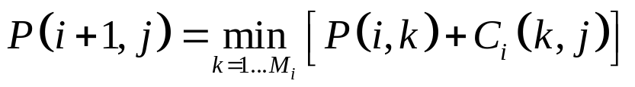
动态规划问题中的基本概念
假设有N个阶段，每个阶段分别有M₁,M₂,M₃,......,M_{N}种状态；
假设每个状态都有一条通往下一个阶段某一状态的转移通路，也就是第i个阶段转移到第i+1个阶段有M_{i}M_{i+1}种可能的路径；
用蛮力法遍历所有路径选择最优路径，需要遍历M₁×M₂×M₃×......×M_{N}种可能，运算量随着阶段数的增大呈几何级数增长；
用动态规划法，第i+1阶段各个状态的最优解是建立在第i个阶段最优解的基础上的，例如第i+1阶段的第j个状态最优解为
其中P(i,j)表示第i个阶段第j种状态的最优解，C_{i}(k,j)是从第i个阶段第k种状态转移到第i+1个阶段第j种状态的转移代价。
这样计算第i+1个某个状态最优解需要M_{i}次运算，计算第i+1个M_{i+1}个状态最优解需要M_{i}M_{i+1}次运算。那么计算最终第N个状态的最优解总共需要
M₁×M₂+M₂×M₃+......M_{N-1}×M_{N}
运算量随着阶段数的增大呈线性增长

Slide 19
动态规划问题中的基本概念
...
...
...
...
...
...
...
...
...
阶段1
M₁个状态
阶段2
M₂个状态
阶段3
M₃个状态
阶段N-1
M_{N-1}个状态
阶段N
M_{N}个状态
阶段1到阶段N共有M₁×M₂×M₃×......×M_{N}种可能的路径。

Slide 20
动态规划问题中的基本概念
...
...
...
...
...
...
...
...
...
阶段1
M₁个状态
阶段2
M₂个状态
阶段3
M₃个状态
阶段N-1
M_{N-1}个状态
阶段N
M_{N}个状态
阶段2每个状态只保留一条最优路径（图中红线），需计算M₁×M₂种可能的路径组合

Slide 21
动态规划问题中的基本概念
...
...
...
...
...
...
...
...
...
阶段1
M₁个状态
阶段2
M₂个状态
阶段3
M₃个状态
阶段N-1
M_{N-1}个状态
阶段N
M_{N}个状态
阶段3每个状态只保留一条最优路径（图中红线），需计算M₂×M₃种可能的路径组合

Slide 22
动态规划问题中的基本概念
...
...
...
...
...
...
...
...
...
阶段1
M₁个状态
阶段2
M₂个状态
阶段3
M₃个状态
阶段N-1
M_{N-1}个状态
阶段N
M_{N}个状态
阶段N每个状态只保留一条最优路径（图中红线），需计算M_{N-1}×M_{N}种可能的路径组合。总共需要M₁×M₂+M₂×M₃+......M_{N-1}×M_{N}次运算。

Slide 23
动态规划
用表代替递归
例：斐波那契函数f(n)=f(n-1)+f(n-2)。计算f(n)需要计算f(n-1)和f(n-2)。当计算f(n-1)时要计算f(n-2)和f(n-3)。因此在计算f(n)中f(n-2)被计算了两次。
为了减少重复的递归调用，我们可以反过来计算。先计算f(2)，有了f(2)再计算f(3)，以此类推，计算到f(n)。在此过程中不需要任何递归

Slide 24
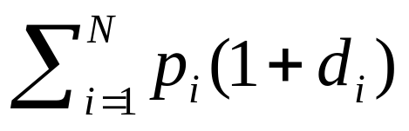
最优二叉查找树
有一组词 w1,w2,…,wN，他们的出现概率分别为p1,p2,…pN。构建一棵二叉排序树使得访问时间的期望值最小。即如果wi所在的层次是di，那么
该问题类似于哈夫曼树，概率大的靠近根，概率小的远离根。但它比哈夫曼树更复杂。因为它还要满足二叉排序树的特性

Slide 25
贪婪法的解法
选择出现概率最大的词作为树根，把剩余的词分成两组：小于根的和大于根的。递归构建左子树和右子树。
if
A | 0.22
Am | 0.18
And | 0.20
Egg | 0.05
If | 0.25
The | 0.02
two | 0.08
two
a
the
and
am
egg
显然不是最优的

Slide 26
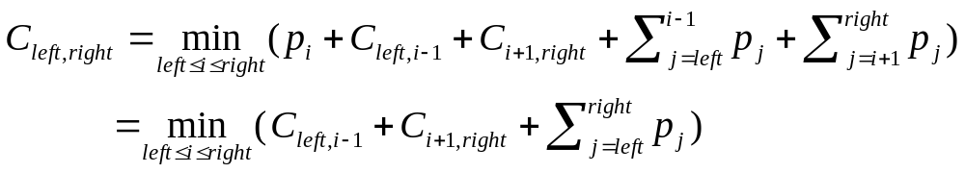
最优解法
假如要对w_{left}到w_{right}构建一棵最优二叉排序树，那么这棵树的根为某一节点w_{i}(left≤i≤right)，左子树的节点为left到i-1，右子树的节点为i+1到right，左子树和右子树也是最优的
设C_{left，right}是树的代价，那么

Slide 27
最优解法
对 a,am.and,egg,if,the,two对所有的可能的情况计算它的代价，从中找出最小的：
  根为a，左子树为空，右子树为am，…，two。
  根为am，左子树为a，右子树为and,…，two。
  根为and，左子树为a，am,右子树为egg,…，two。
  根为egg，左子树为a,am,and,右子树为if,…，two。
  …
在上述每一种情况中，我们需要继续递归。如：在尝试根为egg，左子树为a,am,and,右子树为if,…，two的情况时，要找出最优的左子树，我们又要尝试
  根节点为a，左子树为空，右子树为am和and
  根节点为am，左子树为a，右子树为and
  根节点为and，左子树为a和am，右子树为空。

Slide 28
动态规划解法
从上述分析可以看出，在找出由a到two组成的最优树时，由a组成的树，由a和am组成的树，由am和and组成的树，…，会分别被计算很多次。
解决方法：从小到大计算由n个节点组成的最优树，并把它保存在一个表中。当所有的节点形成了一棵树时，任务就完成了。
每棵树的保存用两个信息：根和代价。

Slide 29
生成过程
先生成由一个节点组成的树。树的代价就是节点的权值。保存这些树和相应的代价。
生成所有由两个节点组成的树：
  将第一个节点作为根，第二个节点作为右子树。计算代价。
  将第二个节点作为根，第一个节点作为左子树。计算代价。
  取代价小的树作为最终的树保存下来。
生成由三个节点组成的树，四个节点组成的树…

Slide 30
Left=1
Left=2
Left=3
Left=4
Left=5
Left=6
Left=7
i=1
i=2
i=3
i=4
i=5
i=6
i=7
a..a
Am..am
And..and
Egg..egg
If..if
The..the
Two..two
0.22
a
0.18
am
0.20
and
0.05
egg
0.25
if
0.02
the
0.08
two
a..am
Am..and
And..egg
Egg..if
If..the
The..two
0.58
a
0.56
and
0.30
and
0.35
if
0.29
if
0.12
two
a..and
Am..egg
And..if
Egg..the
If..two
1.02
Am
0.66
and
0.80
and
0.39
if
0.47
if
a..egg
Am..if
And..the
Egg..two
1.17
Am
1.21
and
0.84
if
0.57
if
and
a..if
Am..the
And..two
a
if
1.83
And
1.27
and
1.02
if
a..the
Am..two
am
egg
two
1.89
And
1.53
and
a..two
2.15
And
the

Slide 31
第10章 算法设计技术
介绍通用的算法设计模式
贪婪法
分治法
动态规划
随机算法
回溯法

Slide 32
随机算法
在算法中，至少有一个地方使用随机数作决策。
随机算法的时间复杂度取决于选择的随机数
随机算法的时间复杂度用期望的运行时间来表示。一般假设随机数的选择是均匀分布的
例如，在快速排序中将中间点用随机数来选择，则快速排序成为一个随机算法。可以证明，期望的时间复杂度为O(NlogN)

Slide 33
随机算法实例
跳表
素数检测

Slide 34

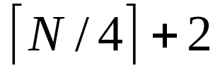
跳表
以O(logN)的期望的时间复杂性支持插入和删除的数据结构
跳表的概念：支持动态查找必须用链表，但链表查找的时间为N。可以用增加链的方式提高查找效率
  增加一条链，让头节点指向第二个节点，第二个节点指向第四个节点，第四个节点指向第六个节点，…。查找时间为
  再增加一条链，让头节点指向第四个节点，第四个节点指向第八个节点，第八个节点指向第十二个节点，…。查找时间为
  推而广之，对于2^{i}<N≤2^{i+1}个节点，设置i条链，第j条链指向其后的第2^{j}个节点

Slide 35
8
11
19
22
22
2
10
13
20
23
11
22
8
19
22
2
10
13
20
23
22
11
8
19
22
2
10
13
20
23

Slide 36
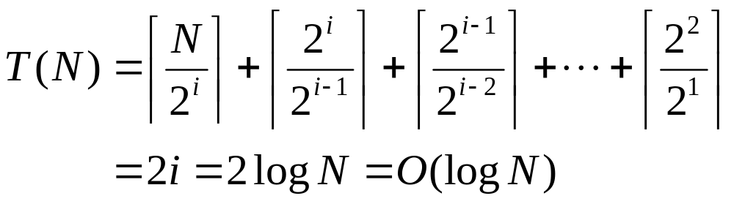
查找过程（节点x）
首先查找第i条链，如下一节点比x大，则查找第i-1条链，否则继续查找第i条链。依次执行，直到找到或找不到x
最坏情况下的时间性能：

Slide 37
插入过程
当插入一节点时，所有的节点都要变化。为了避免这个变化，插入采用随机算法
定义：有k条链的节点称为level-k节点
在跳表中，level-i的节点有N/2^{i}个，即level-i的节点出现的概率为1/2^{i}。
插入过程：
  查找到插入点
  生成一个新节点
  按概率生成节点的level
  插入该节点
因此跳表并不一定是严格的隔2^{i}个节点有一条第i层的链，而只是从概率上讲符合此分布

Slide 38
随机算法实例
跳表
素数检测

Slide 39
素数检测
方法一：依次检测1到N能否被N整除，如果能被整除的数的个数等于2，则N是素数。时间复杂度为O（N）
方法二：依次检测2、3、5、7到sqrt(N)，只要有一个能整除N，则N为非素数。最坏情况的时间复杂度O(N^{1/2})
上述两方法对小素数适合，大素数不适合
方法三：随机算法。该算法能保证：当声称是非素数时，100%为非素数；当声称是素数时，有一个可以忽略不计的很小的误差。

Slide 40
理论基础
定理一(费马小定理)：如果p是素数，并且0 < A < p，那么 A^{p-1} ≡1(mod p)
定理二：如果p是素数，并且0<x<p，那么方程x²≡1 (mod p)的唯一可能的根是x=0 和 x=p-1
算法思想：计算A^{p-1} (mod p)，如果结果违反定理一，则p不是素数；在计算过程中，如果发现x²≡1 (mod p)的根不是1或p-1，则p不是素数

Slide 41
正确性
定理一是一个充分条件，但并不是必要条件。它只能说明对任意选择的满足条件的A，当A^{p-1} ≠1(mod p)，p不是素数。但当A^{p-1} ≡1(mod p)并不保证p是素数。一般有25%的出错率
解决方法：多找一些A来测试。如随机地找50个A，那么出错率为(25%)⁵⁰=2⁻¹⁰⁰

Slide 42
算法设计
测试素数最基本的工作是计算A^{p-1} (mod p)，为此设计了函数witness。
当n为偶数时，a^{n} = a^{n/2} * a^{n/2}；n为奇数时， a^{n} = a * a^{(n-1)/2} * a^{(n-1)/2}； 因此，witness可采用递归函数实现，递归终止条件：a⁰=1
计算A^{i} (mod p)的函数原型：HugeInt witness( const HugeInt & a, const HugeInt & i, const HugeInt & p )；

Slide 43
素数测试程序
const int TRIALS = 5;
bool isPrime( const HugeInt & p )
{
Random r;
for( int counter = 0; counter < TRIALS; counter++ )
if( witness( r.randomInt( 2, (int) p - 2 ), p - 1, p ) != 1 )
return false;
return true;
}

Slide 44
Witness函数的设计
在计算a^{n}的过程中，对中间结果作模p的运算，减小计算量。
对每个模p的结果应用定理二，淘汰合数。

Slide 45
Witness函数
HugeInt witness( const HugeInt & a, const HugeInt & i,
const HugeInt & p )
{ if( i == 0 ) return 1;
HugeInt x = witness( a, i / 2, p );
if( x == 0 ) return 0;
HugeInt y = ( x * x ) % p;
if ( y == 1 && x != 1 && x != p - 1 ) return 0;//定理二
if ( i % 2 != 0 ) y = ( a * y ) % p;
return y;
}

Slide 46
第10章 算法设计技术
介绍通用的算法设计模式
贪婪法
分而治之法
动态规划
随机算法
回溯法

Slide 47
回溯法
回溯法适用于解决某个问题需要经过多个阶段，在每个阶段都有一些解决方案。依次尝试某一方案，如果可行，则进入下一阶段。如果尝试了所有方案，没有发现可行方案，则回溯，回到上一阶段，选择其他的方案。类似深度优先搜索。
回溯法可以看成穷举搜索的聪明的实现。当发现继续搜索下去得不到正确结果时，终止当前的搜索路径。
常见的回溯法的应用：皇后问题、游戏程序等

Slide 48
收费公路重建问题
问题描述：x轴上有n个点x1<x2<…<xn。进一步设x1=0。给出n个点之间的距离d1,d2,…,dm，m=n(n-1)/2，找出此n个点。
例如，D = { 1，2，2，2，3，3，3，4，5，5，5，6，7，8，10 }，显然 n = 6
解决该问题就是要依次找出这6个点，找一个点就是一个阶段

Slide 49
回溯法解
找第一点和最后一点：
  X₁=0
  在所有的距离中，第一点和最后一点的距离最长。因此最长的距离也就是最后一点的位置。本例中x6=10。在D中删除用过的距离。即：X={x₁=0, x₆=10}, D = { 1，2，2，2，3，3，3，4，5，5，5，6，7，8}

Slide 50
找下一点
根据最长距离找下一点。最长距离可能出现在x₁和x₅之间，也可能出现在x₂和x₆之间。如选择x₅，则它的位置是8。在D中删除x₁到x₅以及x5到x6的距离，即2和8。如 x₅到x₆的距离在D中不存在，则回溯，换另一种选择。现在X={x₁=0, x₅=8, x₆=10}, D = { 1，2，2，3，3，3，4，5，5，5，6，7}
同理，根据最长距离找下一点x₂或x₄，选择一点，检测它到各点的距离是否出现在D中。如是，则是一个可能的可行解，继续找下一点。否则检测另一点是否可行。如可行，继续找。如不可行，则回溯，即不选择x₅，而选择x₂

Slide 51
D = { 1，2，2，2，3，3，3，4，5，5，5，6，7，8，10 }
X₁=0,x₆=10
X₅=8
X₂=2
X₄=7 **
X₂=3
X₃=6 *
X₂=4 *
X₃=4 *
X₄=6
X₃=5
程序见书上

